Slide 1
ТЕМА: Зв’язок дій множення і ділення. Складання таблиці ділення на 2. Розв’язування задач

Slide 2
Організація класу
Міркуємо – швидко!
Відповідаємо – правильно!
Лічимо – точно!
Пишемо – гарно!

Slide 3
Хвилинка каліграфії
Яку цифру знайшли на малюнку? Напишемо її каліграфічно!

Slide 4
Самостійна робота
Знайди значення кожного добутку.
2*9
2*8
2*7
3*6
8*3
4*3

Slide 5
Фізкультхвилинка

Slide 6
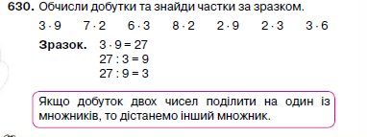
Виконай усно.

Slide 7
Обчисли, скориставшись таблицею.
16:2
12:2
14:2+15
18:2-5
8:2-4

Slide 8
Рефлексія
На уроці мені дуже сподобалось
На уроці мені сподобалось
На уроці мені
не сподобалось

